Slide 1
Κυκλώματα και τοπολογίες πυλών
Εργαστηριακή Άσκηση
Αλί Αλζαρά
Σωτήρης Γυψιώτης
Λεωνίδας Κοτίδης
Αλκίνοος Χριστοδουλίδης

Slide 2
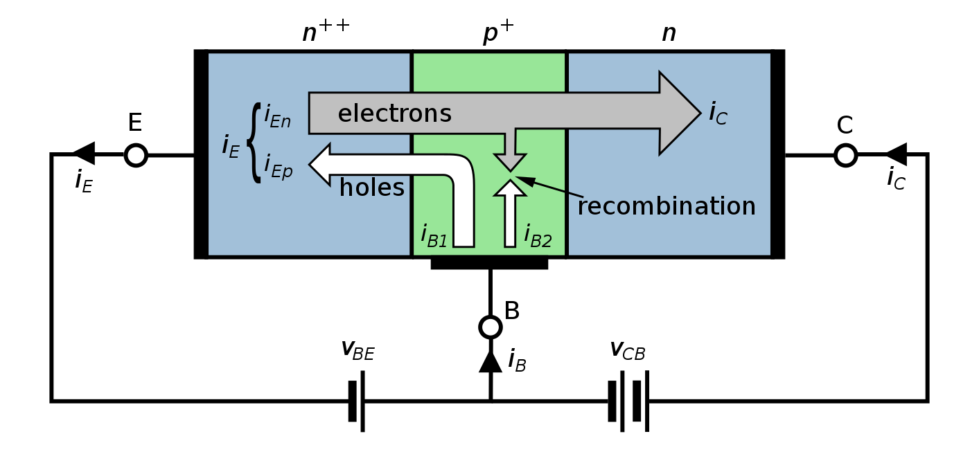
Bipolar Junction Transistor (BJT)

Slide 3
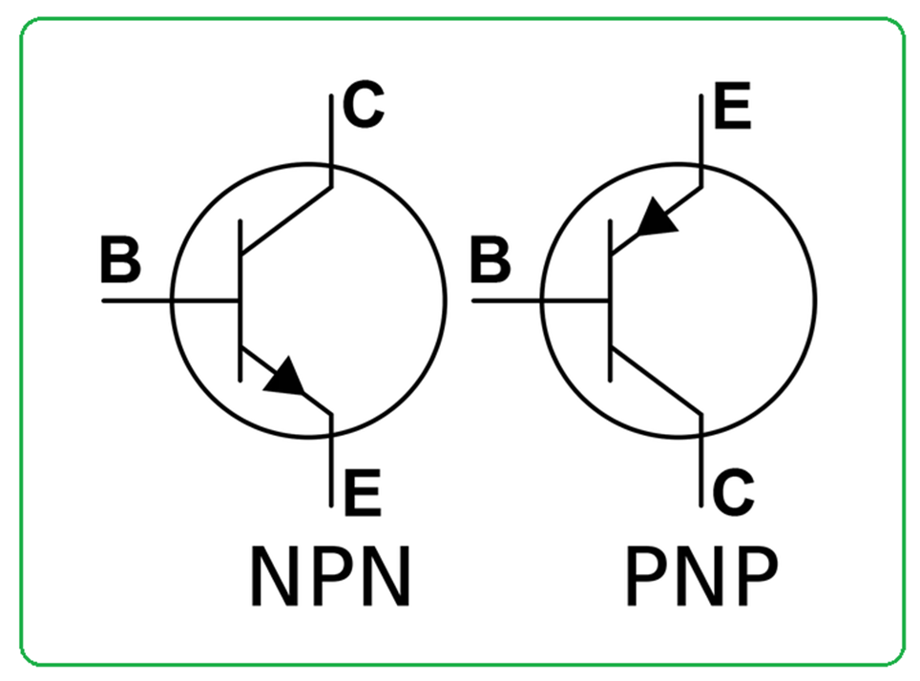
Οι τυπικές τάσεις εκπομπών βάσης (VBE) και για τα τρανζίστορ npn και pnp είναι οι εξής:
Εάν το τρανζίστορ αποτελείται από υλικό πυριτίου, η τάση εκπομπού βάσης (VBE) θα είναι 0,7 V.
Εάν το τρανζίστορ αποτελείται από ένα υλικό γερμανίου, η τάση βάσης-εκπομπού (VBE) θα είναι 0,3 V.

Slide 4
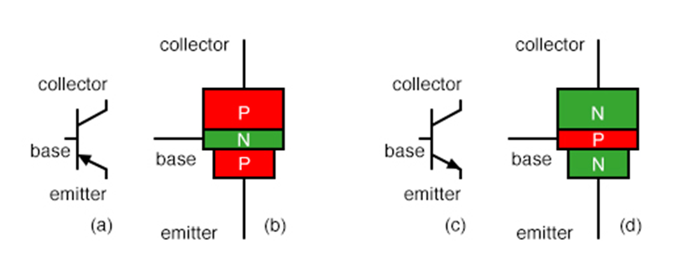
Τα τρανζίστορ αποτελούνται από τρία μέρη: μια βάση, έναν συλλέκτη και έναν πομπό.
Η βάση είναι η συσκευή ελέγχου πύλης για τη μεγαλύτερη ηλεκτρική παροχή.
Ο συλλέκτης είναι η μεγαλύτερη παροχή ηλεκτρικού ρεύματος και ο πομπός είναι η έξοδος για αυτήν την παροχή.

Slide 5
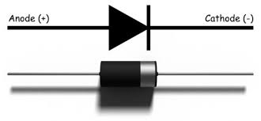
Diode
Η Δίοδος είναι ένα στοιχείο που περιορίζει τη κατέθυνση της ροής ένος φόρεα αγωγιμότητας. Διλαδή περιορίζει το ρεύμα να πέρναει άπο μεσά της μονό άπο μια μερία.

Slide 6
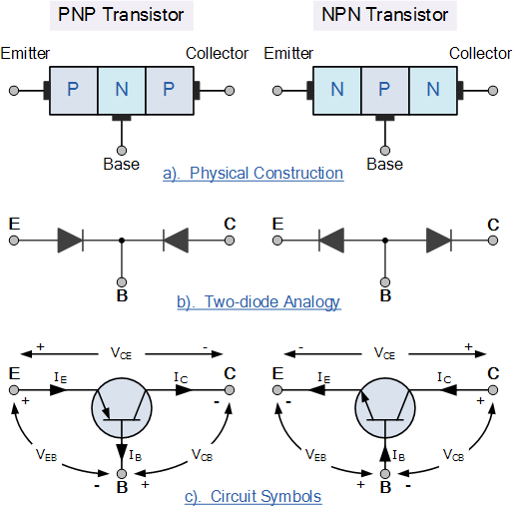
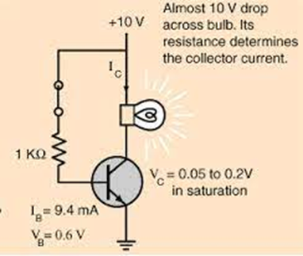

Slide 7

Εφαρμογές Διπολικού Τρανζίστορ Διασταύρωσης ή BJT | Ιστορία του BJT
Υπάρχουν δύο τύποι εφαρμογών του τρανζίστορ διπολικής σύνδεσης, η μεταγωγή και η ενίσχυση.

Slide 8
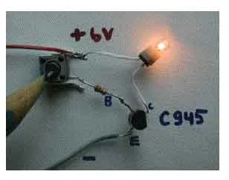
Τρανζίστορ ως διακόπτης
Για εφαρμογές μεταγωγής, το τρανζίστορ είναι πολωμένο για να λειτουργεί στην περιοχή κορεσμού ή αποκοπής. Το τρανζίστορ στην περιοχή αποκοπής θα λειτουργεί ως ανοιχτός διακόπτης ενώ στον κορεσμό θα λειτουργεί ως κλειστός διακόπτης.

Slide 9
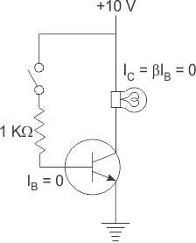
Open Switch
Στην περιοχή αποκοπής (και οι δύο διασταυρώσεις έχουν αντίστροφη πόλωση) η τάση στον κόμβο CE είναι πολύ υψηλή. Η τάση εισόδου είναι μηδενική, επομένως τόσο τα ρεύματα βάσης όσο και τα ρεύματα συλλέκτη είναι μηδενικά, επομένως η αντίσταση που προσφέρει το BJT είναι πολύ υψηλή (ιδανικά άπειρη).

Slide 10
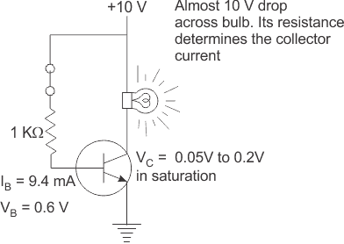
Closed Switch
Στον κορεσμό (και οι δύο διασταυρώσεις έχουν πόλωση προς τα εμπρός) εφαρμόζεται υψηλή τάση εισόδου στη βάση. Η τιμή της αντίστασης βάσης ρυθμίζεται έτσι ώστε να ρέει μεγάλο ρεύμα βάσης. Υπάρχει μια μικρή πτώση τάσης στη διασταύρωση του εκπομπού συλλέκτη της τάξης των 0,05 έως 0,2 V και το ρεύμα του συλλέκτη είναι πολύ μεγάλο. Μια πολύ μικρή πτώση τάσης λαμβάνει χώρα στο BJT και μπορεί να ειπωθεί ότι ισοδυναμεί με έναν κλειστό διακόπτη.

Slide 11
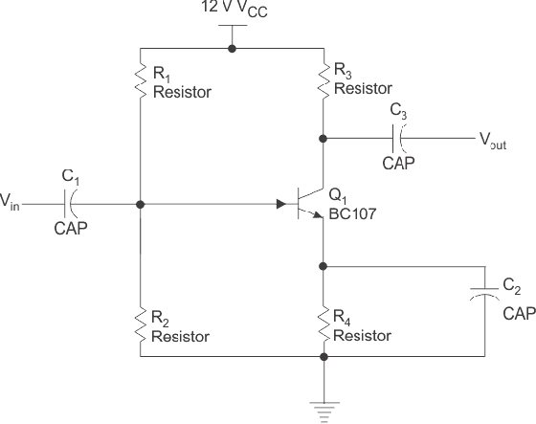
Διπολικό τρανζίστορ διασταύρωσης ως ενισχυτής
Το σχήμα δείχνει έναν ενισχυτή CE μονής βαθμίδας. Οι C1 και C3 είναι πυκνωτές σύζευξης, χρησιμοποιούνται για το μπλοκάρισμα του στοιχείου DC και για τη διέλευση μόνο εναλλασσόμενου ρεύματος, διασφαλίζουν επίσης ότι οι συνθήκες βάσης DC του BJT παραμένουν αμετάβλητες ακόμη και μετά την εφαρμογή της εισόδου. Το C2 είναι ο πυκνωτής παράκαμψης που αυξάνει το κέρδος τάσης και παρακάμπτει την αντίσταση R4 για σήματα AC.

Slide 12
Το BJT πολώνεται στην ενεργό περιοχή χρησιμοποιώντας τα απαραίτητα στοιχεία πόλωσης. Το σημείο Q γίνεται σταθερό στην ενεργή περιοχή του τρανζίστορ. Όταν εφαρμόζεται η είσοδος όπως φαίνεται παρακάτω, το ρεύμα βάσης αρχίζει να μεταβάλλεται πάνω-κάτω, επομένως το ρεύμα συλλέκτη ποικίλλει επίσης ως IC = β × IB. Επομένως, η τάση στο R3 ποικίλλει καθώς το ρεύμα του συλλέκτη διέρχεται από αυτό. Η τάση στο R3 είναι η ενισχυμένη και απέχει 180o από το σήμα εισόδου. Έτσι, η τάση στο R3 συνδέεται με το φορτίο και έχει λάβει χώρα η ενίσχυση. Εάν το σημείο Q διατηρείται στο κέντρο του φορτίου, θα υπάρξει πολύ λιγότερη ή καθόλου παραμόρφωση κυματομορφής. Το κέρδος τάσης καθώς και ρεύματος του ενισχυτή CE είναι υψηλό (το κέρδος είναι ο παράγοντας με τον οποίο αυξάνεται η τάση του ρεύματος από την είσοδο στην έξοδο). Χρησιμοποιείται συνήθως σε ραδιόφωνα και ως ενισχυτής τάσης χαμηλής συχνότητας.

Slide 13
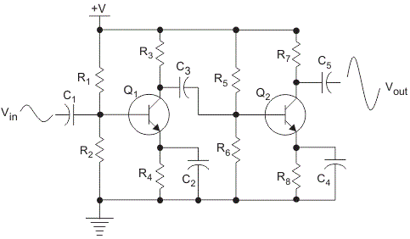
Για περαιτέρω αύξηση της απολαβής χρησιμοποιούνται ενισχυτές πολλαπλών σταδίων. Συνδέονται μέσω πυκνωτή, ηλεκτρικού μετασχηματιστή, R-L ή απευθείας ζεύξης ανάλογα με την εφαρμογή. Το συνολικό κέρδος είναι το προϊόν των κερδών των επιμέρους σταδίων. Το παρακάτω σχήμα δείχνει έναν ενισχυτή CE δύο σταδίων.

Slide 14
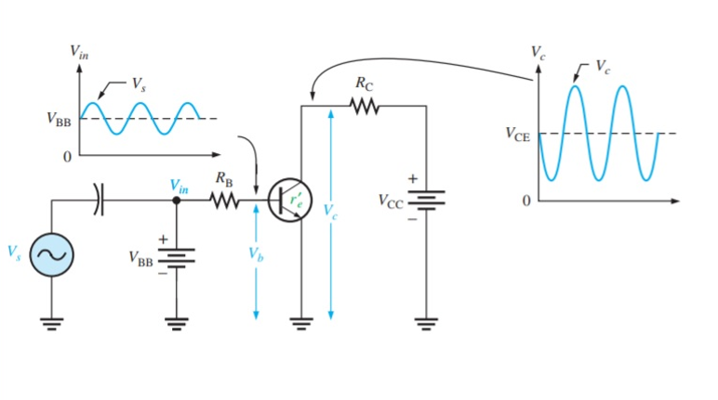
BJT amplifier circuit

Slide 15
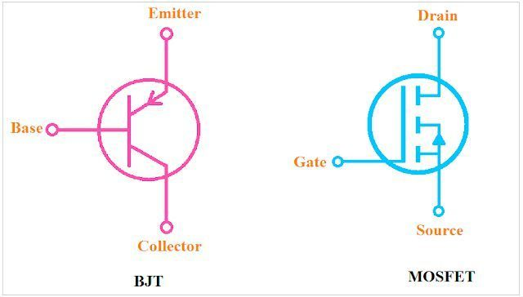
Ποια είναι η διαφορά μεταξύ mosfet και BJT:
Το BJT είναι μια συσκευή η οποία ενεργοποιείτε με ρεύμα.
MOSFET είναι μια συσκευή η οποία ενεργοποιείτε με τάση που χρησιμοποιείται ως ενισχυτής, ταλαντωτής ή διακόπτης.
Τα BJT προτιμώνται για εφαρμογές χαμηλού ρεύματος.
Τα MOSFET για λειτουργίες υψηλής ισχύος.

Slide 16
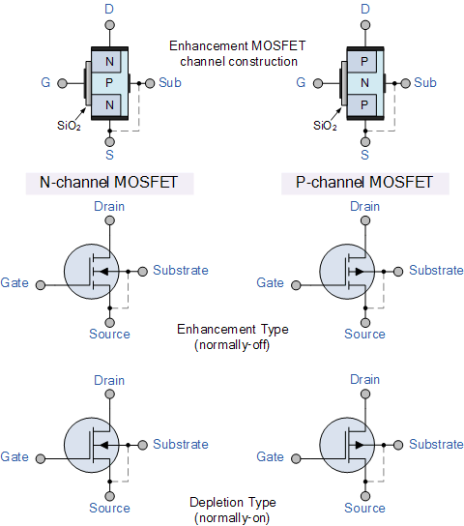
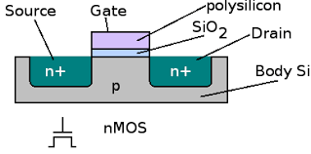

Slide 17
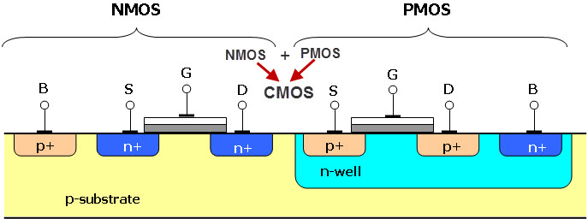
CMOS είναι συνδυασμός NMOS & PMOS

Slide 18
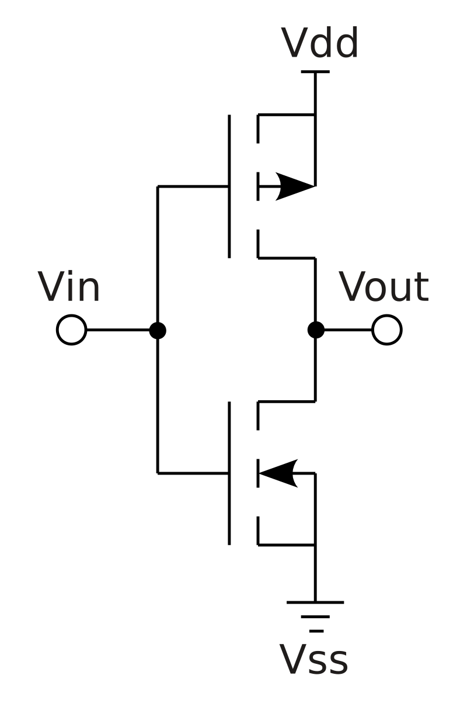
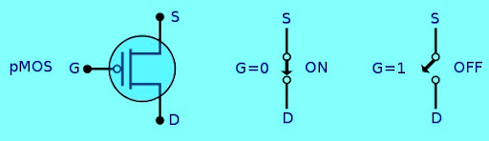
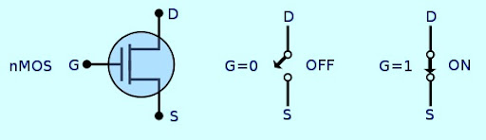
C-MOS
Ένας ημιαγωγός οξειδίου μετάλλου N-καναλιού (NMOS) είναι ένα μικροηλεκτρονικό κύκλωμα που χρησιμοποιείται για λογικά chip και μνήμη και σε σχεδιασμό συμπληρωματικών ημιαγωγών οξειδίου μετάλλου (CMOS). Τα τρανζίστορ NMOS είναι ταχύτερα από τα αντίστοιχα ημιαγωγών οξειδίου μετάλλου με κανάλι P (PMOS) και περισσότερα από αυτά μπορούν να τοποθετηθούν σε ένα μόνο τσιπ.

Slide 19
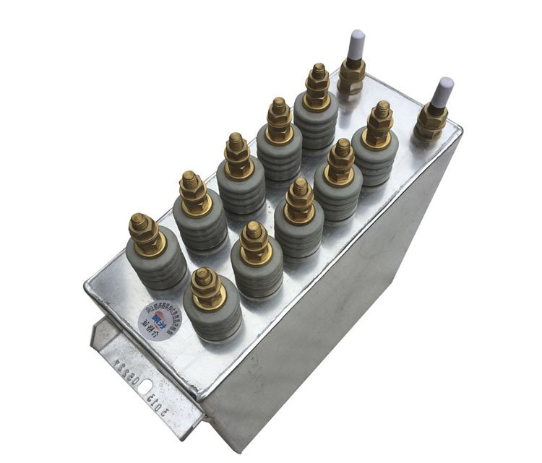
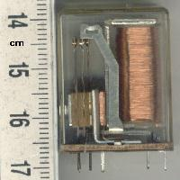
Applications of MOSFET in electronics & in daily life
Ως ενισησχητής υψηλής συχνότητας.
Μπορεί να χρησιμοποιηθεί στα κυκλώματα ρυθμιστών τάσης
Χρησιμοποιείται σε συστημά με συνεχός ρεύμα ως ένας ηλεκτρονόμος.
Σε ψηφιακά κυκλώματα
Χρησιμοποιείται σε μερικά ενισχυμένα κυκλώματα.

Slide 20
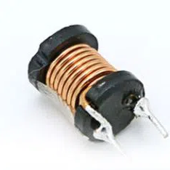
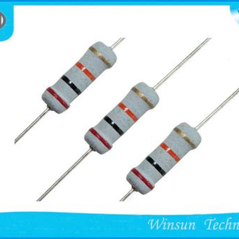
Μπορεί να χρησιμοποιηθεί ως ενα παθητηκό στηχείο όπως ένας αντιστάτης, επαγωγέας σε ένα κυκλώμα.
Χρησιμοποιείται ωσ ενασ αναστροφέας σε μερικά ηλεκτρονικά κυκλώματα.

Slide 21
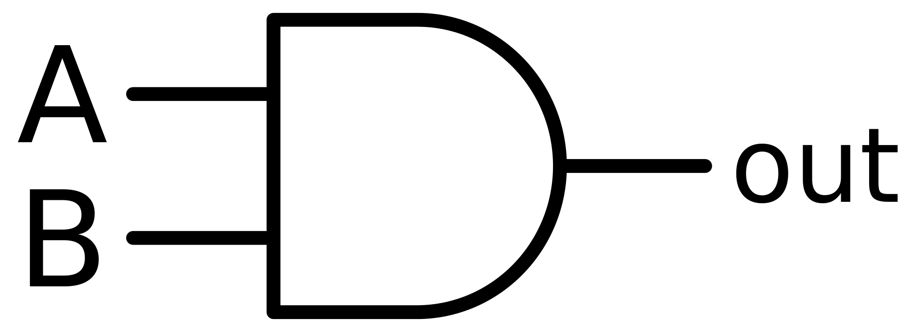
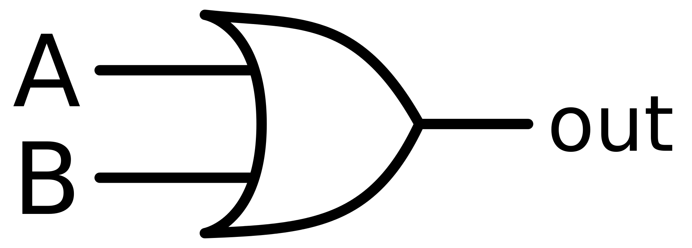
Λογική Πύλη AND
Λογική Πύλη OR
Η λογική πύλη ΑΝD είναι ένα ηλεκτρικό κύκλωμα που δίνει έξοδο 1 (high) μόνο αν όλες οι είσοδοι της είναι high στον πίνακα αληθείας.
Η λογική πύλη OR είναι ένα ηλεκτρικό κύκλωμα που δίνει έξοδο 1 (high) αν μία ή περισσότερες είσοδοι είναι high.
Είσοδοι |  | Έξοδος
A | B | A ΚΑΙ B
0 | 0 | 0
0 | 1 | 0
1 | 0 | 0
1 | 1 | 1
Είσοδοι |  | Έξοδος
A | B | A Η' B
0 | 0 | 0
0 | 1 | 1
1 | 0 | 1
1 | 1 | 1

Slide 22
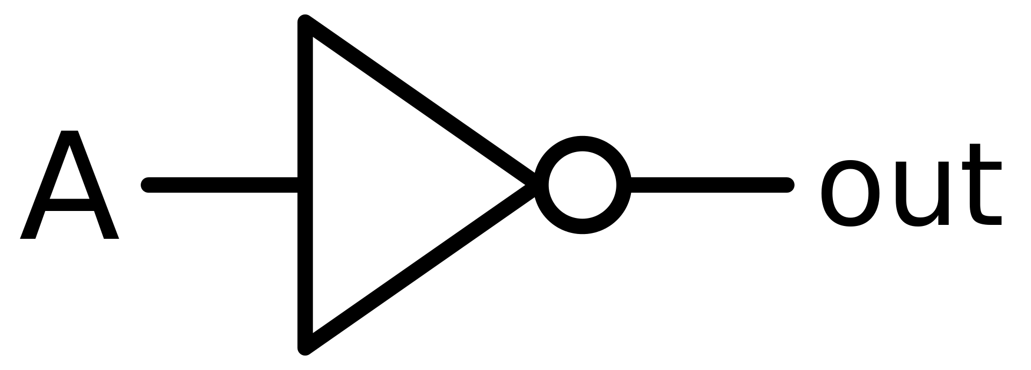
Λογική Πύλη NOT
Η λογική πύλη NOT είναι ένα ηλεκτρικό κύκλωμα η οποία παράγει μια ανεστραμμένη εκδοχή της εισόδου στην έξοδό της. Είναι επίσης γνωστή ως μετατροπέας της εισόδου Α η οποία δίνει έξοδο NOT A. Επίσης η ΝΟΤ μπορεί να παραχθεί χρησιμοποιώντας την λογική πύλη NAND και NOR αντίστοιχα.
Είσοδος | Έξοδος
A | ΟΧΙ A
0 | 1
1 | 0

Slide 23
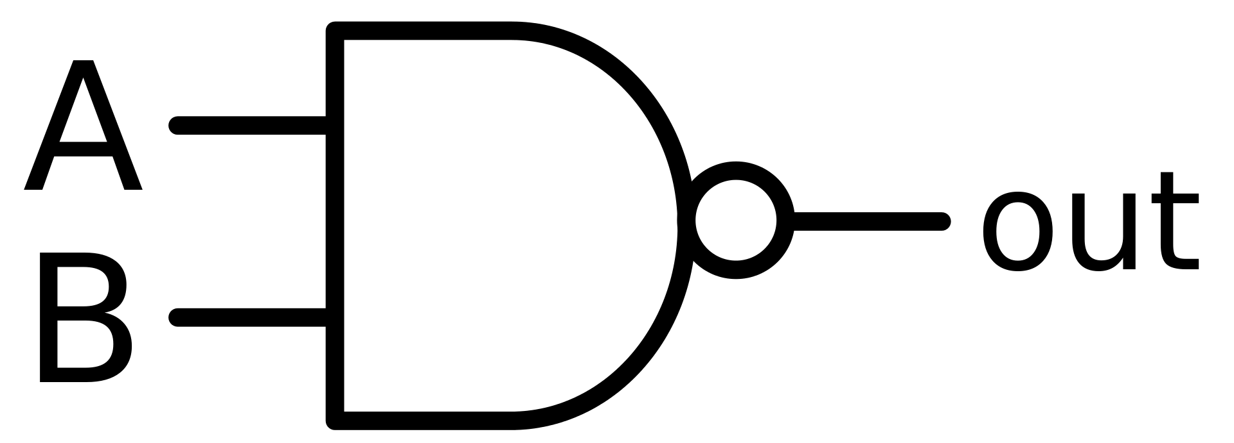
Λογική Πύλη ΝAND
Η λογική πύλη NAND αποτελείται από μία πύλη AND ακολουθούμενη από μια πύλη NOT. Οι έξοδοί της είναι 1 (high) εάν κάποια απ’ τις εισόδους της είναι 0 (low). Ο μικρός κύκλος στην έξοδό της αντικατοπτρίζει την αντίστροφη έξοδο.
Είσοδοι |  | Έξοδος
A | B | A NAND B
0 | 0 | 1
0 | 1 | 1
1 | 0 | 1
1 | 1 | 0

Slide 24
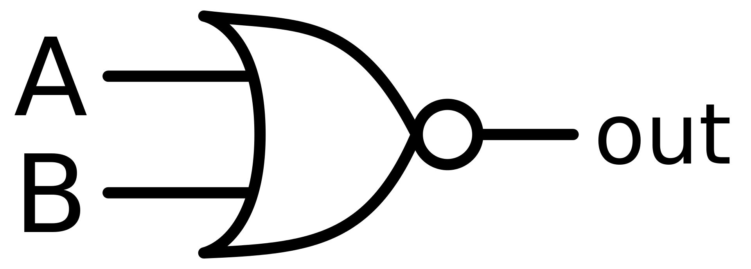
Λογική Πύλη NOR
Είσοδοι |  | Έξοδος
A | B | A NOR B
0 | 0 | 1
0 | 1 | 0
1 | 0 | 0
1 | 1 | 0
Η λογική πύλη NOR που ισούται με μια πύλη OR ακολουθούμενη από μια πύλη NOT. Οι έξοδοι των πυλών NOR επιστρέφουν 0 (low) εάν κάποια απ’ τις εξόδους της είναι 1 (high). Ο μικρός κύκλος στην έξοδό της αντικατοπτρίζει την αντίστροφη έξοδο.
Γενικότερα οι λογικές πύλες NAND και NOR ονομάζονται καθολικές συναρτήσεις αφού και οι δύο μπορούν να δημιουργηθούν απ’ τις AND/OR και NOT.

Slide 25

Λογική Πύλη XOR
Η λογική πύλη ‘‘Exclusive OR’’ είναι ένα κύκλωμα που θα δώσει high (1) έξοδο αν και μόνο αν μία απ’ τις δύο εισόδους της είναι (1). Το περικυκλωμένο σύμβολο ‘ )’ χρησιμοποιείται για να δείξει την λειτουργεία της πύλης.
Είσοδοι |  | Έξοδος
A | B | A XOR B
0 | 0 | 0
0 | 1 | 1
1 | 0 | 1
1 | 1 | 0

Slide 26

Είσοδοι |  | Έξοδος
A | B | A XNOR B
0 | 0 | 1
0 | 1 | 0
1 | 0 | 0
1 | 1 | 1
Λογική Πύλη XNOR
Τέλος, η λογική πύλη ‘‘Exclusive NOR’’ κάνει το αντίθετο απ’ την πύλη XOR. Θα δώσει 0 (low) έξοδο αν και μόνο αν μία απ’ τις δύο εισόδους της είναι (1). Ο μικρός κύκλος στην έξοδο αντιπροσωπεύει την αντίστροφη έξοδο που θα δώσει.

Slide 27
ΣΑΣ ΕΥΧΑΡΙΣΤΟΥΜΕ ΓΙΑ ΤΗΝ ΑΜΕΡΙΣΤΗ ΠΡΟΣΟΧΗ ΣΑΣ!

